Slide 1

МБДОУ «Детский сад «Флажок» пгт. Гвардейское»
Симферопольского района РК
«Методы выявления и оценка результата образовательной музыкальной деятельности».
Музыкальный руководитель: Сулейманова З.М.

Slide 2

Федеральная образовательная программа

Slide 3
Мониторинг (от англ. monitoring — слежение, контроль) — это специальная форма наблюдения (слежения) за текущим изменением тех или иных процессов или объектов в пространстве и во времени, осуществляемая на постоянной основе.
Диагностика (греч. diagnostikos — способный распознавать) — процесс распознавания и оценки свойств, особенностей и состояний человека.

Slide 4
Цель педагогической диагностики - динамика музыкального развития ребёнка и успешность освоения им Программы.
Задачи:
1) индивидуализации образования (в том числе поддержки ребёнка, построения его образовательной траектории или профессиональной коррекции особенностей его развития);
2) оптимизации работы с группой детей.

Slide 5
Методы:
- Наблюдение
- Анализ продуктов музыкальной деятельности.
- Беседа с детьми
- Анализ специальных диагностических ситуаций

Slide 6
- Карта развития ребёнка
- Диаграмма
- Портфолио
- Дневник
- Таблица Excel

Slide 7
Оценка диагностики
- Сформирован
- Частично сформирован
- Не сформирован

Slide 8
Критерии диагностики музыкальной деятельности по возрастным группам.
Младшая группа (5) - Слушание
- Пение
- Песенное творчество
- Музыкально-ритмические движения
- Игра на детских музыкальных инструментах
Средняя группа (6) 5- Развитие танцевально-игрового творчества

Slide 9
Старшая группа (6)
5 - Музыкально-игровое и танцевальное творчество.
Подготовительная группа (7)
7 - Педагог активизирует использование песен, музыкально-ритмических движений, игру на музыкальных инструментах, музыкально-театрализованную деятельность в повседневной жизни и различных видах досуговой деятельности для реализации музыкально-творческих способностей ребёнка.

Slide 10
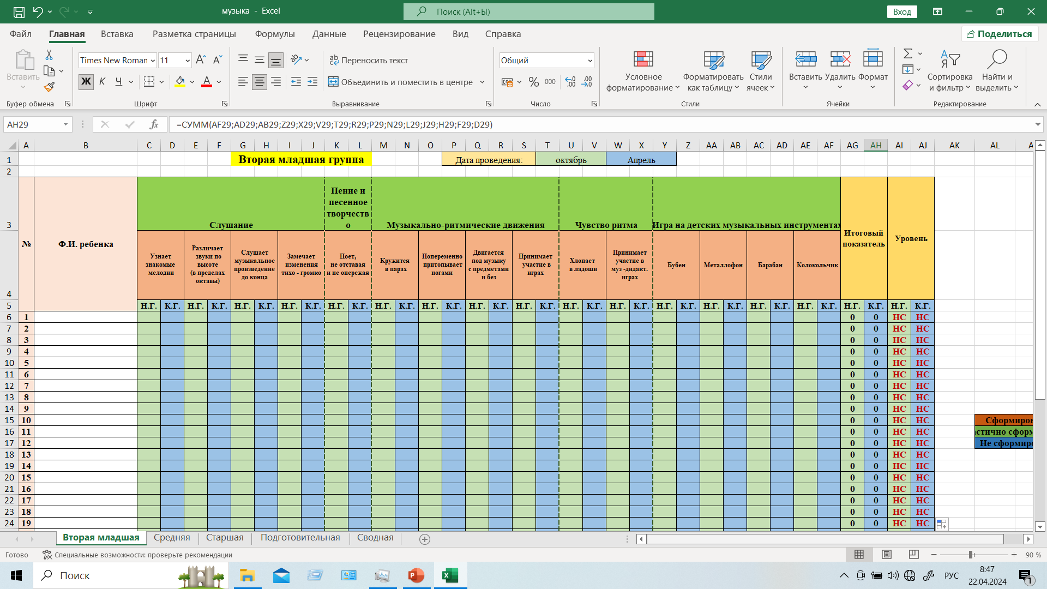

Slide 11
Спасибо за внимание!

